Slide 1
7.5MapReduce的具体应用
MapReduce可以很好地应用于各种计算问题
关系代数运算（选择、投影、并、交、差、连接）
分组与聚合运算
矩阵-向量乘法
矩阵乘法

Slide 2
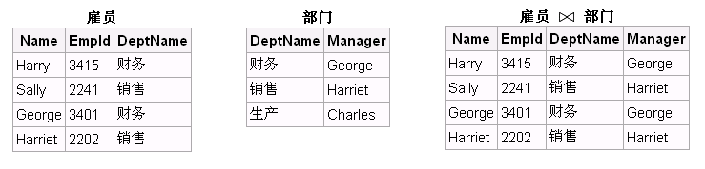
7.5MapReduce的具体应用
用MapReduce实现关系的自然连接
假设有关系R(A，B)和S(B,C)，对二者进行自然连接操作
使用Map过程，把来自R的每个元组<a,b>转换成一个键值对<b, <R,a>>，其中的键就是属性B的值。把关系R包含到值中，这样做使得我们可以在Reduce阶段，只把那些来自R的元组和来自S的元组进行匹配。类似地，使用Map过程，把来自S的每个元组<b,c>，转换成一个键值对<b,<S,c>>
所有具有相同B值的元组被发送到同一个Reduce进程中，Reduce进程的任务是，把来自关系R和S的、具有相同属性B值的元组进行合并
Reduce进程的输出则是连接后的元组<a,b,c>，输出被写到一个单独的输出文件中

Slide 3
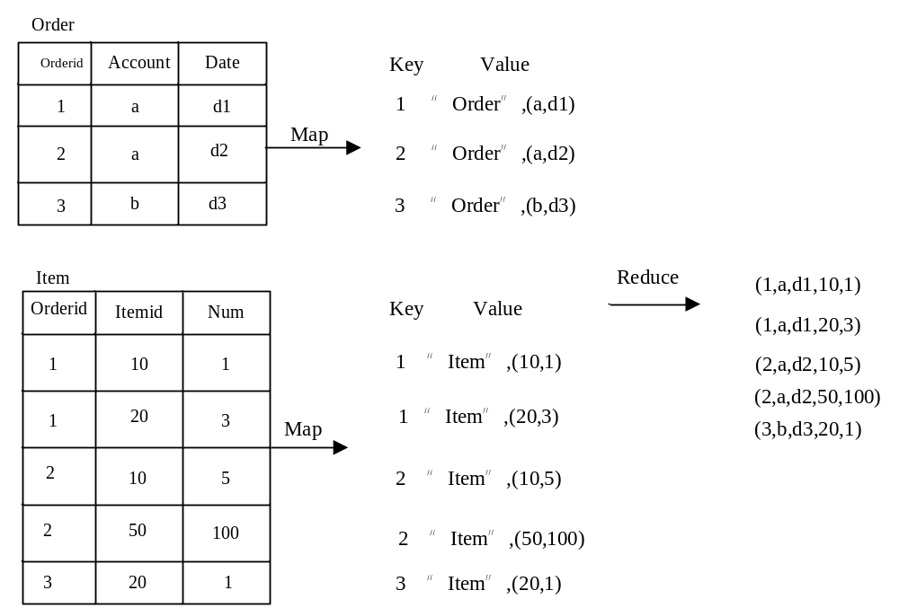

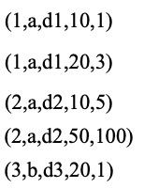

7.5MapReduce的具体应用
用MapReduce实现关系的自然连接
key value
1 {<Order,(a,d1)>,
<Item,(10,1)>,
<Item,(20,3)>}
2 {<Order,(a,d2)>,
<Item,(10,5)>,
<Item,(50,100)>}
3 {<Order,(b,d3)>,
<Item,(20,1)>}
shuffle

Slide 4
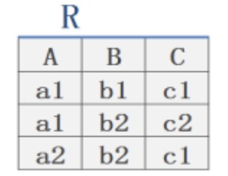


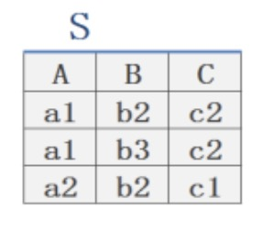
7.5MapReduce的具体应用
用MapReduce实现选择运算
Map函数：对表中的每个元组t,检测它是否满足条件C,如果满足，则产生一个键值对（t,null）
Reduce函数：直接将每个键值对传递到输出即可（去重）
Select * from R, S where c=c2
key value
<a1,b2,c2> null
shuffle
key value
<a1,b2 ,c2> {null,null}
<a1,b3 ,c2> {null}
key value
< a1,b2,c2 > null
< a1,b3,c2 > null
key value
< a1,b2,c2 > null
< a1,b3,c2 > null

Slide 5
7.5MapReduce的具体应用
用MapReduce实现投影运算
Map函数：对R中的每个元组t,剔除t中属性不在S中的字段得到元组t',输出键值对（t’,null）
Reduce函数：直接将每个键值对传递到输出即可（去重）
(t’, null)有可能重复，Reduce函数将(t’,[null,null,…,null])转换成(t’,null)
Select A,B from R, S
key value
<a1,b1> null
<a1,b2> null
<a2,b2> null
key value
<a1,b1> {null}
<a1,b2> {null,null}
<a2,b2> {null,null}
<a1,b3> {null}
key value
< a1,b1> null
< a1,b2 > null
< a2,b2 > null
< a1,b3 > null
shuffle
key value
< a1,b2 > null
< a1,b3 > null
< a2,b2 > null

Slide 6

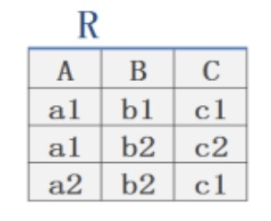
7.5MapReduce的具体应用
用MapReduce实现关系的并运算
Map函数：将R和S中的每个元组t,输出键值对（t,null）
Reduce函数：直接将每个键值对传递到输出即可（剔除重复冗余的过程）
key value
<a1,b1,c1> null
<a1,b2 ,c2> null
<a2,b2 ,c1> null
key value
<a1,b1,c1> {null}
<a1,b2 ,c2> {null,null}
<a2,b2 ,c1> {null,null}
<a1,b3 ,c2> {null}
key value
< a1,b1 ,c1> null
< a1,b2 ,c2> null
< a2,b2 ,c1> null
< a1,b3 ,c2> null
shuffle
key value
< a1,b2 ,c2> null
< a1,b3 ,c2> null
< a2,b2 ,c1> null

Slide 7
7.5MapReduce的具体应用
用MapReduce实现关系的交运算
Map函数：对于R和S中的每一条数据记录t输出(t,1)
Reduce函数：汇总计数，如果计数值为2则输出(t, null)，否则不输出
key value
<a1,b1,c1> 1
<a1,b2 ,c2> 1
<a2,b2 ,c1> 1
key value
<a1,b1,c1> {1}
<a1,b2 ,c2> {1,1}
<a2,b2 ,c1> {1,1]
<a1,b3 ,c2> {1}
shuffle
key value
< a1,b2 ,c2> null
< a2,b2 ,c1> null
key value
< a1,b2 ,c2> 1
< a1,b3 ,c2> 1
< a2,b2 ,c1> 1

Slide 8
7.5 MapReduce的具体应用
用MapReduce实现关系的差运算
Map函数：对于R和S中的每一条数据记录t输出(t,R)和(t,S)
Reduce函数：检查一条记录r的多有对应值列表。如果只有R而没有T则将该条记录输出，否则不输出
key value
<a1,b1,c1> R
<a1,b2 ,c2> R
<a2,b2 ,c1> R
key value
<a1,b1,c1> {R}
<a1,b2 ,c2> {R,S}
<a2,b2 ,c1> {R,S}
< a1,b3 ,c2> {S}
shuffle
key value
< a1,b1 ,c1> null
key value
< a1,b2 ,c2> S
< a1,b3 ,c2> S
< a2,b2 ,c1> S

Slide 9

7.6 MapReduce编程实践
7.6.1 任务要求
7.6.2 编写Map处理逻辑
7.6.3 编写Reduce处理逻辑
7.6.4 编写main方法
7.6.5 编译打包代码以及运行程序
详细编程实践指南请参考厦门大学数据库实验室建设的高校大数据课程公共服务平台的技术文章：《大数据原理与应用（第3版） 第7章 MapReduce 学习指南》，访问地址： http://dblab.xmu.edu.cn/blog/2481-2/

Slide 10
7.6.1 任务要求
文件A的内容如下：
文件B的内容如下：
China is my motherland I love China
I am from China
I 2 is 1 China 3 my 1 love 1 am 1 from 1 motherland 1
期望结果如右侧所示：

Slide 11
7.6.2 编写Map处理逻辑
Map输入类型为<key,value>
期望的Map输出类型为<单词，出现次数>
Map输入类型最终确定为<Object,Text>
Map输出类型最终确定为<Text,IntWritable>
public static class MyMapper extends Mapper<Object,Text,Text,IntWritable>{
private final static IntWritable one = new IntWritable(1);
private Text word = new Text();
public void map(Object key, Text value, Context context) throws IOException,InterruptedException{
StringTokenizer itr = new StringTokenizer(value.toString());
while (itr.hasMoreTokens())
{
word.set(itr.nextToken());
context.write(word,one);
}
}
}

Slide 12
7.6.3 编写Reduce处理逻辑
在Reduce处理数据之前，Map的结果首先通过Shuffle阶段进行整理
Reduce阶段的任务：对输入数字序列进行求和
Reduce的输入数据为<key,Iterable容器>
Reduce任务的输入数据：
<”I”,<1,1>>
<”is”,1>
……
<”from”,1>
<”China”,<1,1,1>>

Slide 13
7.6.3 编写Reduce处理逻辑
public static class MyReducer extends Reducer<Text,IntWritable,Text,IntWritable>{
private IntWritable result = new IntWritable();
public void reduce(Text key, Iterable<IntWritable> values, Context context) throws IOException,InterruptedException{
int sum = 0;
for (IntWritable val : values)
{
sum += val.get();
}
result.set(sum);
context.write(key,result);
}
}

Slide 14
7.6.4 编写main方法
public static void main(String[] args) throws Exception{ Configuration conf = new Configuration(); //程序运行时参数 String[] otherArgs = new GenericOptionsParser(conf,args).getRemainingArgs(); if (otherArgs.length != 2) { System.err.println("Usage: wordcount <in> <out>"); System.exit(2); } Job job = new Job(conf,"word count"); //设置环境参数 job.setJarByClass(WordCount.class); //设置整个程序的类名 job.setMapperClass(MyMapper.class); //添加MyMapper类 job.setReducerClass(MyReducer.class); //添加MyReducer类 job.setOutputKeyClass(Text.class); //设置输出类型 job.setOutputValueClass(IntWritable.class); //设置输出类型 FileInputFormat.addInputPath(job,new Path(otherArgs[0])); //设置输入文件 FileOutputFormat.setOutputPath(job,new Path(otherArgs[1])); //设置输出文件 System.exit(job.waitForCompletion(true)?0:1); }

Slide 15
完整代码
import java.io.IOException;
import java.util.StringTokenizer;
import org.apache.hadoop.conf.Configuration;
import org.apache.hadoop.fs.Path;
import org.apache.hadoop.io.IntWritable;
import org.apache.hadoop.io.Text;
import org.apache.hadoop.mapreduce.Job;
import org.apache.hadoop.mapreduce.Mapper;
import org.apache.hadoop.mapreduce.Reducer;
import org.apache.hadoop.mapreduce.lib.input.FileInputFormat;
import org.apache.hadoop.mapreduce.lib.output.FileOutputFormat;
import org.apache.hadoop.util.GenericOptionsParser;
public class WordCount{
//WordCount类的具体代码见下一页
}

Slide 16
public class WordCount{
public static class MyMapper extends Mapper<Object,Text,Text,IntWritable>{
private final static IntWritable one = new IntWritable(1);
private Text word = new Text();
public void map(Object key, Text value, Context context) throws IOException,InterruptedException{
StringTokenizer itr = new StringTokenizer(value.toString());
while (itr.hasMoreTokens()){
word.set(itr.nextToken());
context.write(word,one);
}
}
}
public static class MyReducer extends Reducer<Text,IntWritable,Text,IntWritable>{
private IntWritable result = new IntWritable();
public void reduce(Text key, Iterable<IntWritable> values, Context context) throws IOException,InterruptedException{
int sum = 0;
for (IntWritable val : values)
{
sum += val.get();
}
result.set(sum);
context.write(key,result);
}
}
public static void main(String[] args) throws Exception{
Configuration conf = new Configuration();
String[] otherArgs = new GenericOptionsParser(conf,args).getRemainingArgs();
if (otherArgs.length != 2)
{
System.err.println("Usage: wordcount <in> <out>");
System.exit(2);
}
Job job = new Job(conf,"word count");
job.setJarByClass(WordCount.class);
job.setMapperClass(MyMapper.class);
job.setReducerClass(MyReducer.class);
job.setOutputKeyClass(Text.class);
job.setOutputValueClass(IntWritable.class);
FileInputFormat.addInputPath(job,new Path(otherArgs[0]));
FileOutputFormat.setOutputPath(job,new Path(otherArgs[1]));
System.exit(job.waitForCompletion(true)?0:1);
}
}

Slide 17
7.6.5 编译打包代码以及运行程序
实验步骤：
使用java编译程序，生成.class文件
将.class文件打包为jar包
运行jar包（需要启动Hadoop）
查看结果

Slide 18
7.6.5 编译打包代码以及运行程序
Hadoop 3.1.3 版本中的依赖 jar
使用 Hadoop 3.1.3 运行 WordCount 实例至少需要如下三个 jar:
$HADOOP_HOME/share/hadoop/common/hadoop-common-3.1.3.jar
$HADOOP_HOME/share/hadoop/mapreduce/hadoop-mapreduce-client-core-3.1.3.jar
$HADOOP_HOME/share/hadoop/common/lib/commons-cli-1.2.jar
通过命令 hadoop classpath 可以得到运行 Hadoop 程序所需的全部 classpath信息

Slide 19


7.6.5 编译打包代码以及运行程序
将 Hadoop 的 classhpath 信息添加到 CLASSPATH 变量中，在 ~/.bashrc 中增加如下几行：
export HADOOP_HOME=/usr/local/hadoop export CLASSPATH=$($HADOOP_HOME/bin/hadoop classpath):$CLASSPATH
执行 source ~/.bashrc 使变量生效，接着就可以通过 javac 命令编译 WordCount.java
接着把 .class 文件打包成 jar，才能在 Hadoop 中运行：
运行程序：

Slide 20
7.6.5 编译打包代码以及运行程序
如何使用Eclipse编译运行MapReduce程序？
详细编程实践指南请参考厦门大学数据库实验室建设的高校大数据课程公共服务平台的技术文章：《大数据原理与应用（第3版） 第7章 MapReduce 学习指南》，访问地址： http://dblab.xmu.edu.cn/blog/2481-2/

